Slide 1

RE024 Touch Inspector
完整功能版（Engineer Edition）
HID 觸控 / 手寫筆 裝置監聽・解碼・視覺化・回放工具

Slide 2
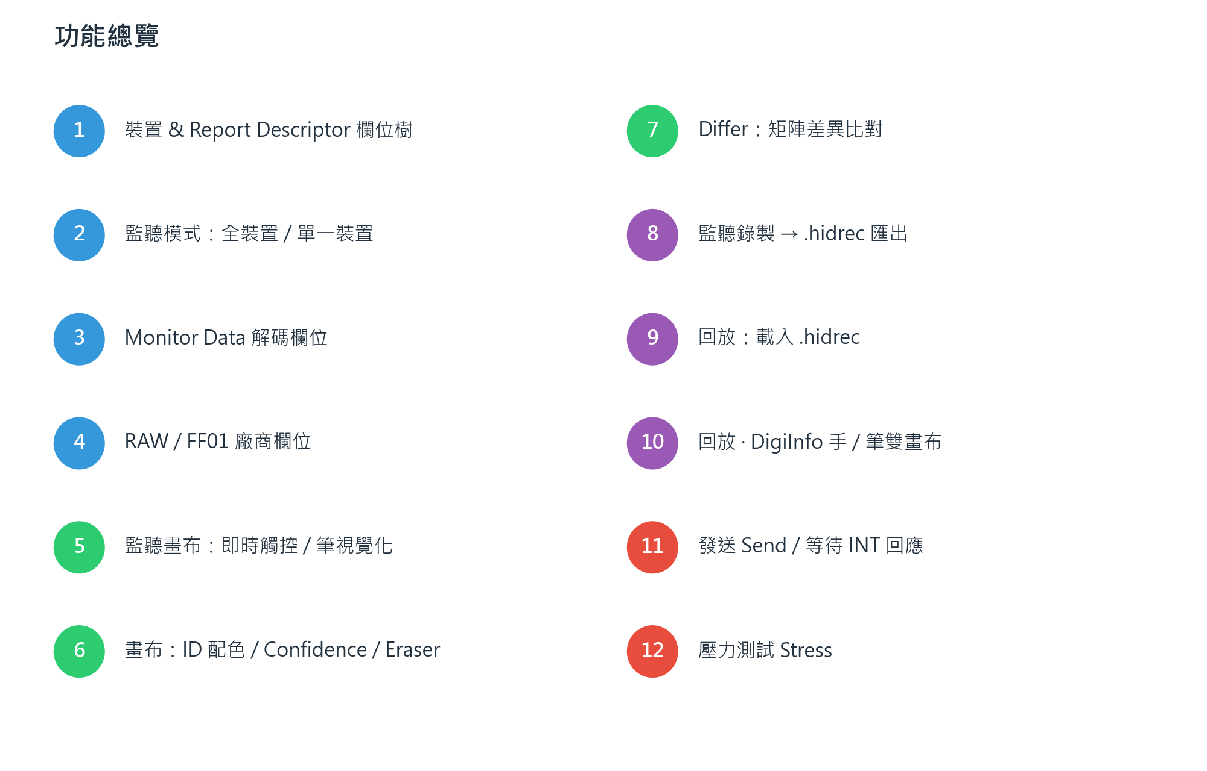
功能總覽
▍ 本工具一站式涵蓋觸控 / 手寫筆裝置的：
• ① 裝置與 Descriptor 解析
• ② 即時監聽（表格 + 畫布）
• ③ 錄製與回放（含 DigiInfo log）
• ④ 主動發送與壓力測試
▍ 以下逐一說明各功能 →

Slide 3
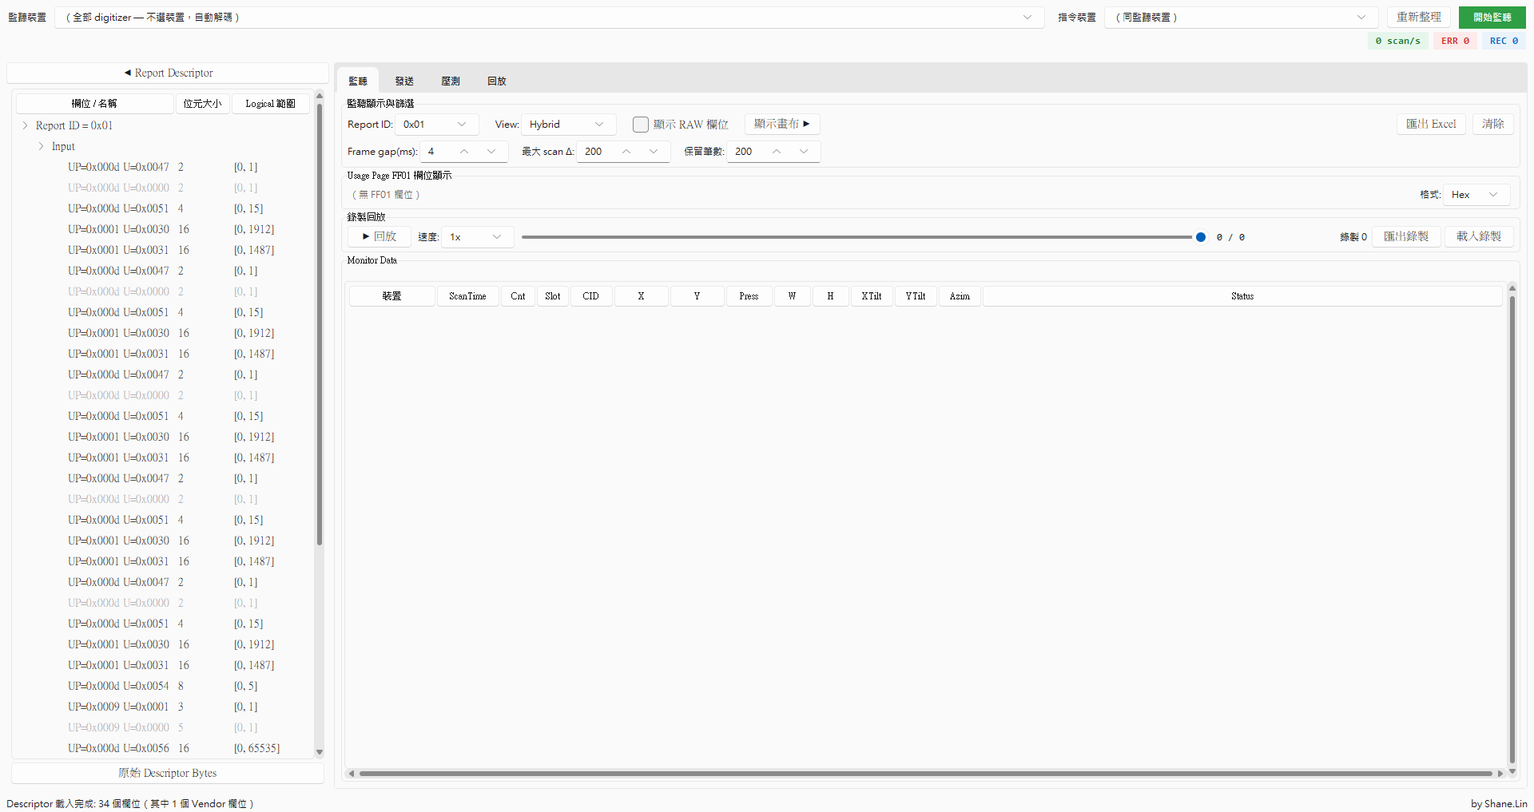
① 裝置 & Report Descriptor 欄位樹
▍ 選擇要分析的 HID 裝置（USB / I2C-HID）
▍ 解析 Report Descriptor → 樹狀欄位
• Collection / Usage 階層一目了然
• 每欄位的 Usage、位元位置、邏輯範圍
• X/Y、ContactID、TipSwitch、Confidence、Pressure、Tilt…

Slide 4
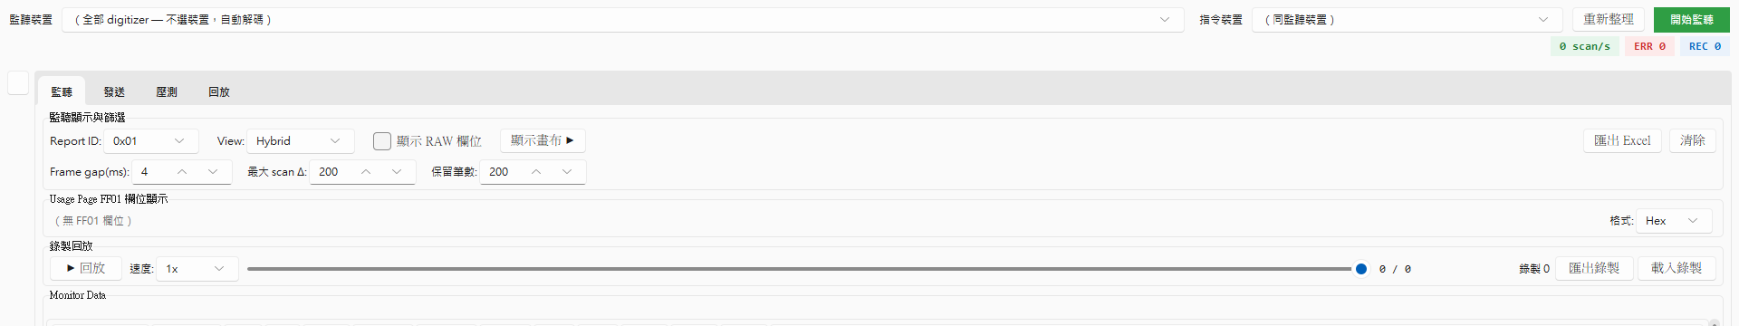
② 監聽模式：全裝置 / 單一裝置
▍ 全裝置 digitizer 自動模式（預設）
• 不選裝置，自動解碼系統上所有 digitizer
• 每裝置獨立 scan/s 統計
▍ 或鎖定單一裝置深入觀察
• 只處理選定裝置封包，不受其他裝置干擾

Slide 5
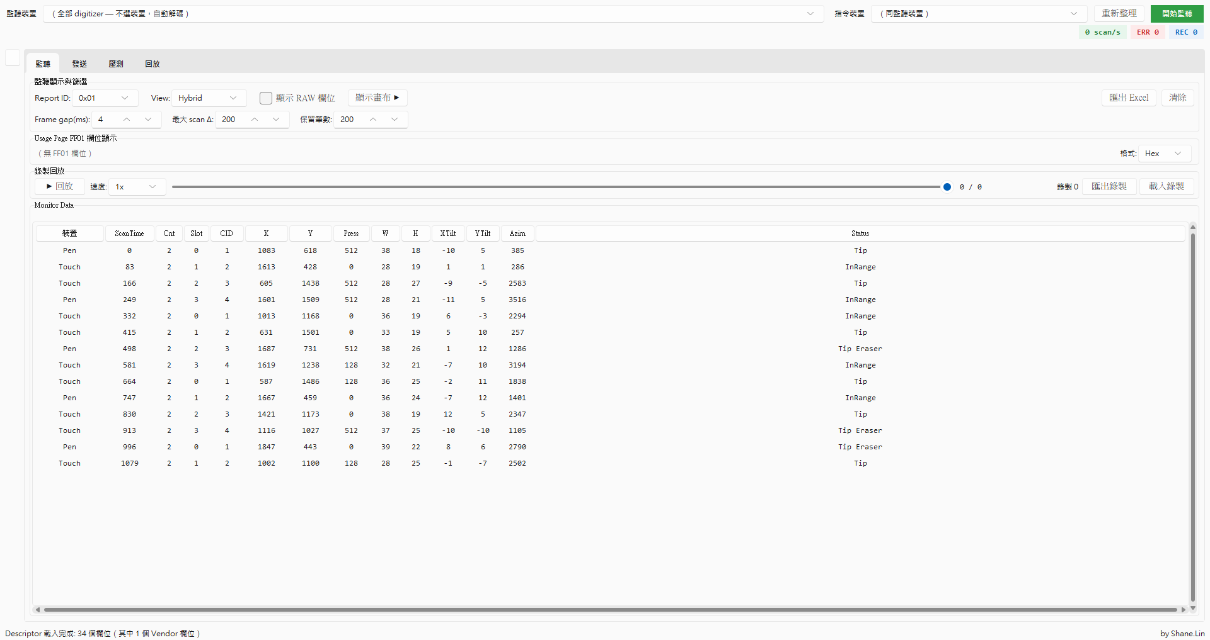
③ Monitor Data 解碼欄位
▍ 即時逐封包解碼成表格
• X / Y、CenterX / CenterY
• ContactID、Status（Tip/InRange/Eraser…）
• Confidence、Pressure、Tilt、Azimuth
▍ 可匯出 CSV / Excel

Slide 6
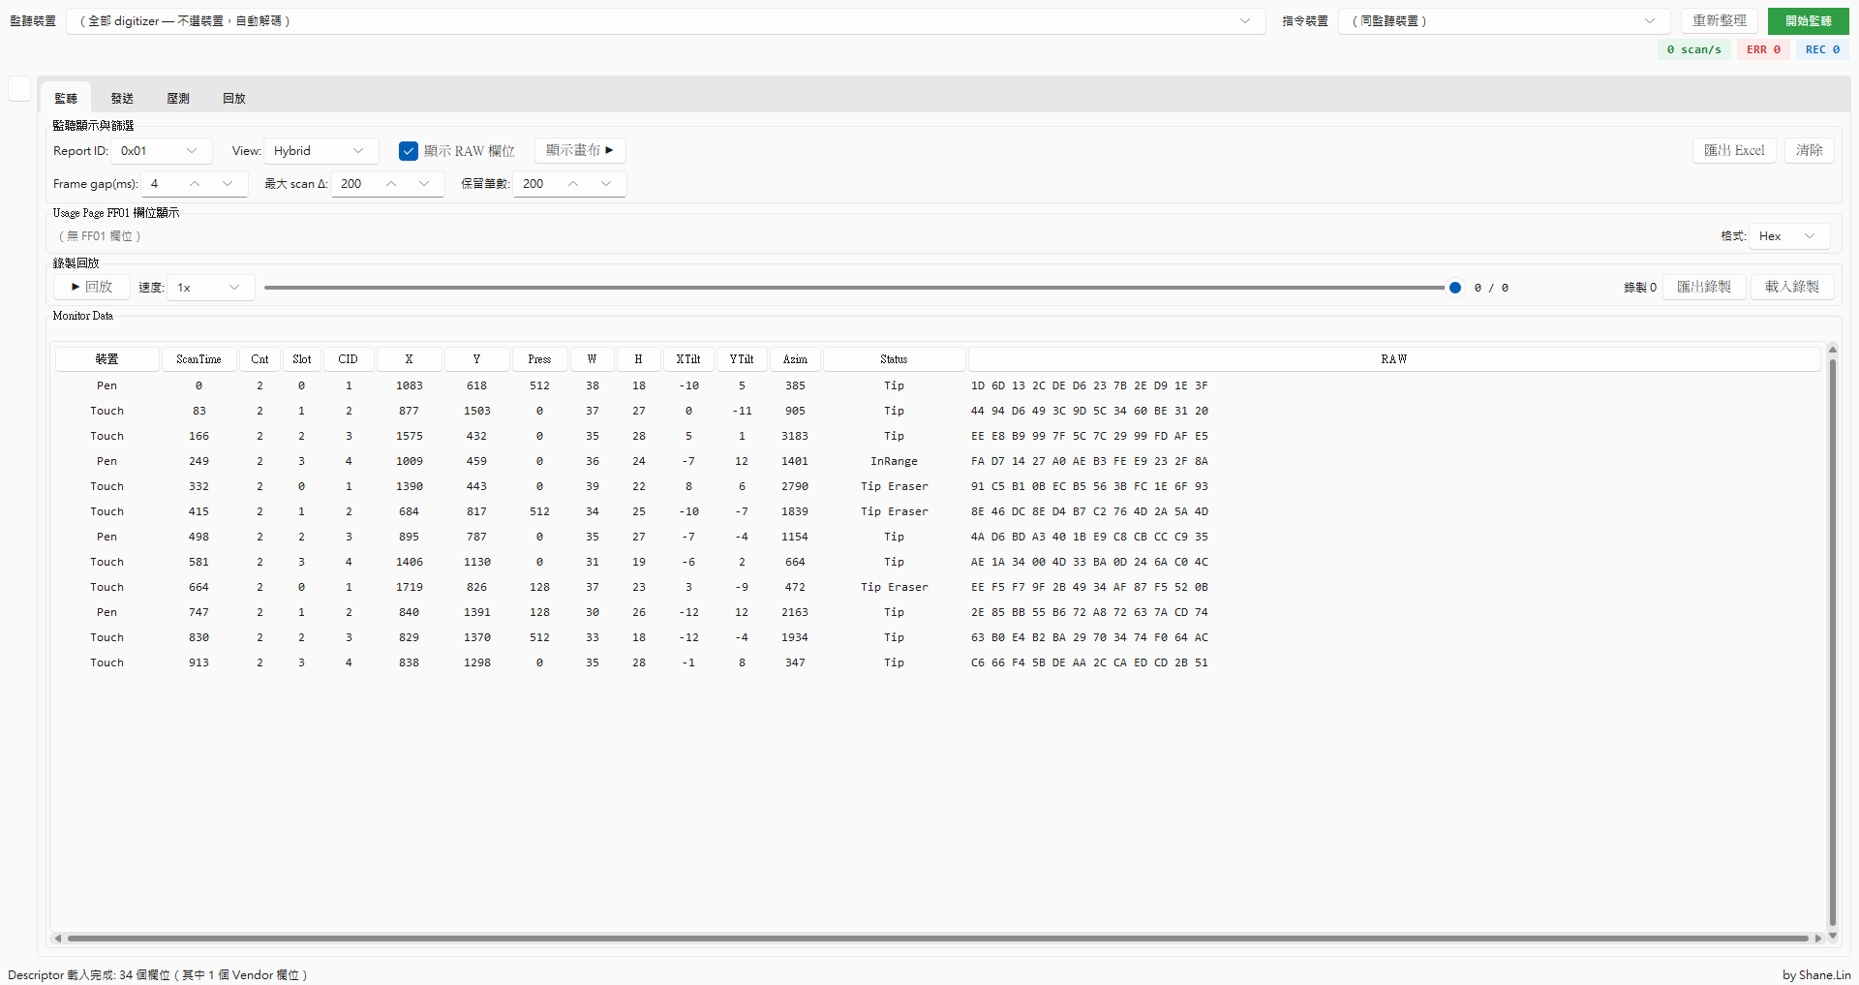
④ RAW / FF01 廠商欄位
▍ RAW：顯示每個 byte 原始值
• 逐位元組對照、debug 底層資料
▍ FF01：廠商自訂（Vendor）欄位
• 解出廠商 debug / 校正資訊

Slide 7
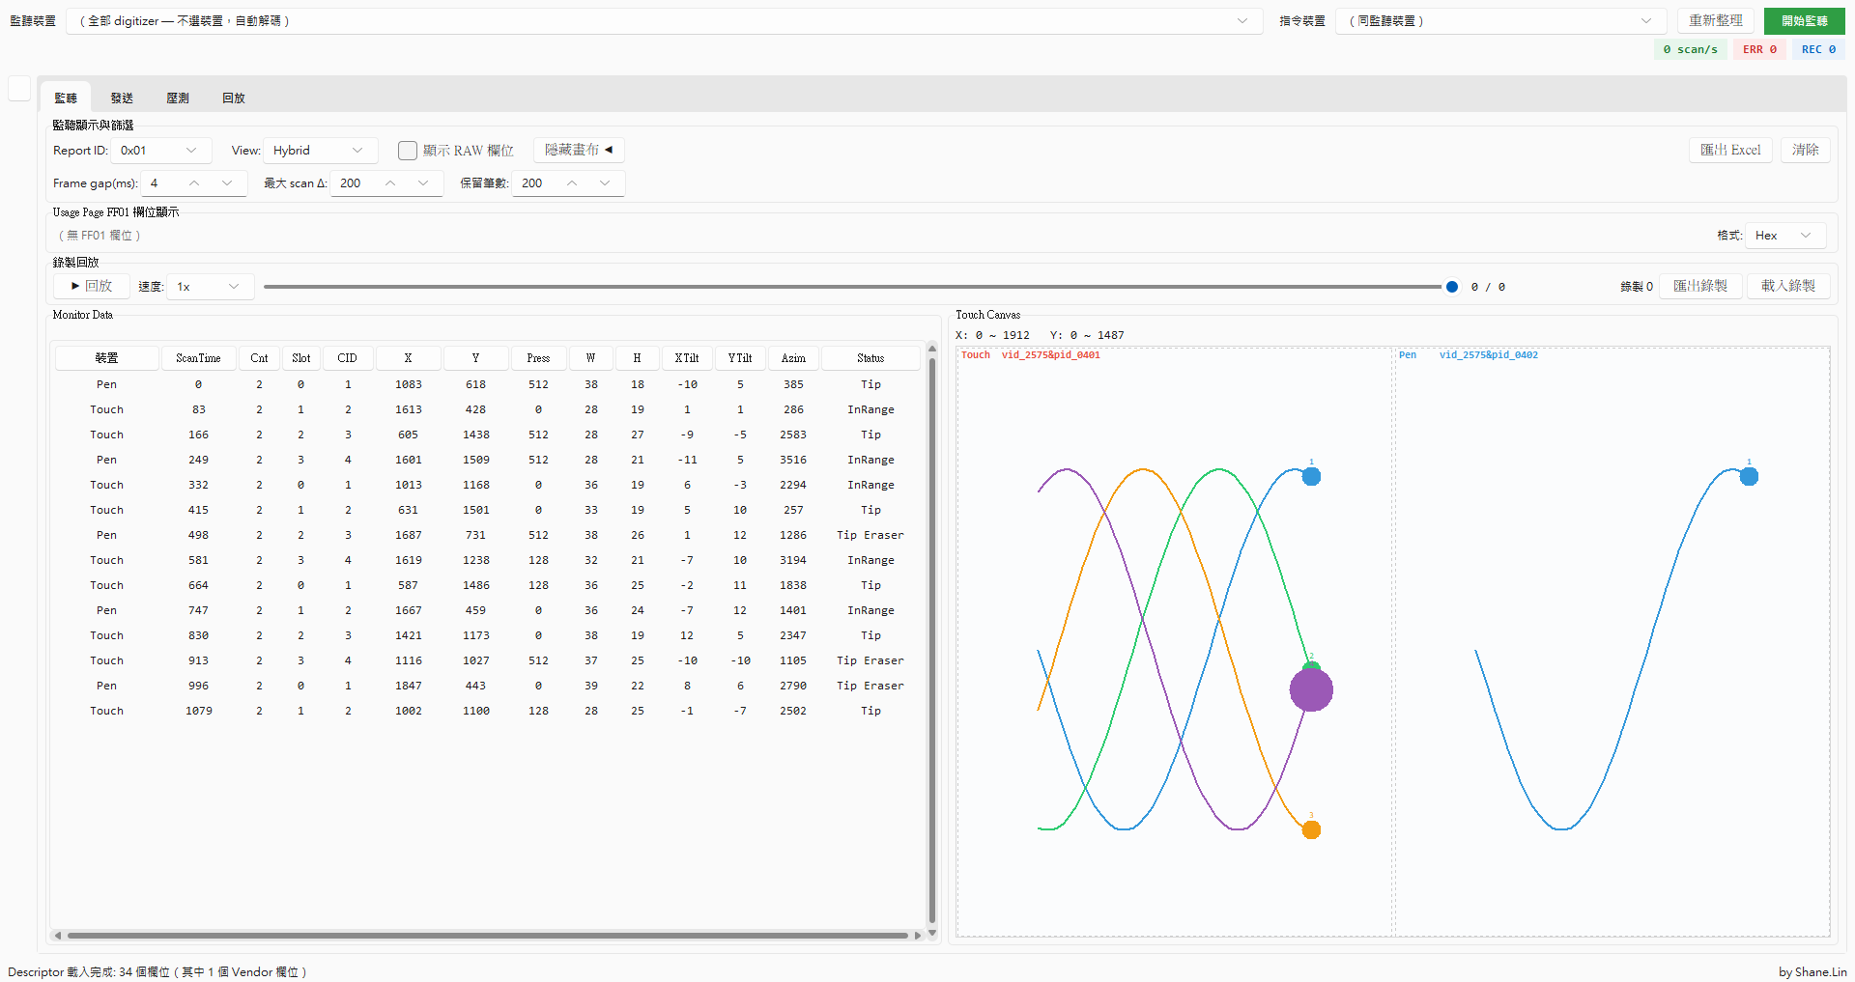
⑤ 監聽畫布：即時觸控 / 筆視覺化
▍ 畫布與 Monitor Data 各佔一半畫面
▍ 每裝置一格 grid、即時描繪接點與軌跡
• 觸控點移動軌跡、手寫筆筆跡
▍ 確認 tip-off / inrange-off 才清除接點
• 多裝置交錯也不誤清軌跡

Slide 8
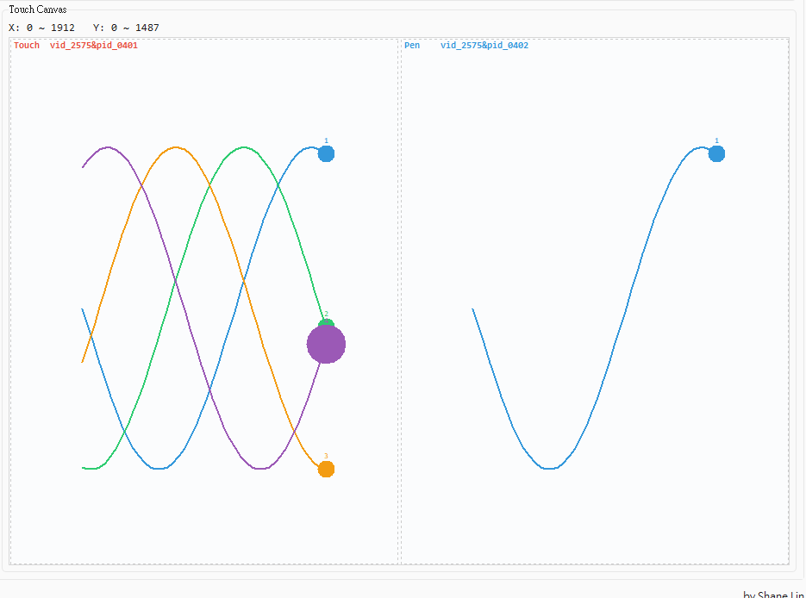
⑥ 畫布：ID 配色 / Confidence / Eraser
▍ 每個接點 ID 不同顏色，易追蹤
• Confidence=0（低信心 / palm）→ 接點放大加粗
• 手寫筆 tip 或 eraser 接觸時都出線
▍ 快速看出 palm rejection 與筆觸狀態

Slide 9
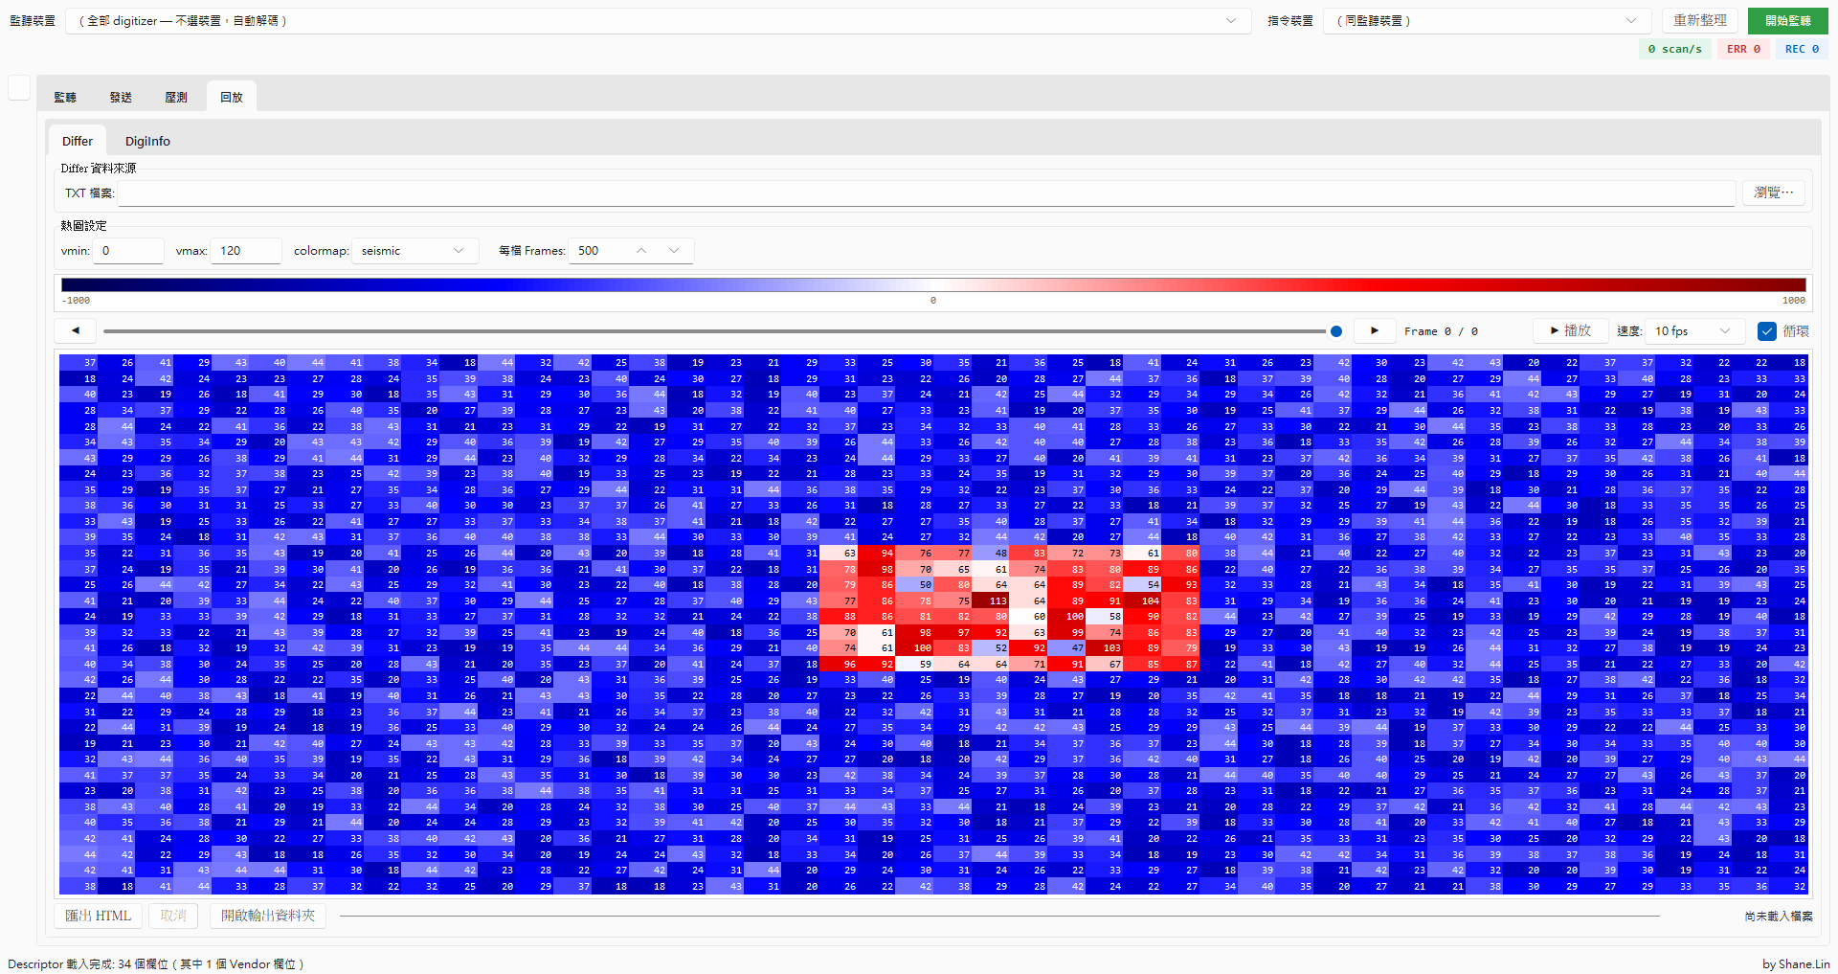
⑦ Differ：矩陣差異比對
▍ 兩份資料逐格相減
• 差異處以紅色 heatmap 標出
▍ 找漂移 / 雜訊 / 異常點
• 支援大矩陣（如 46×42）顯示數值

Slide 10
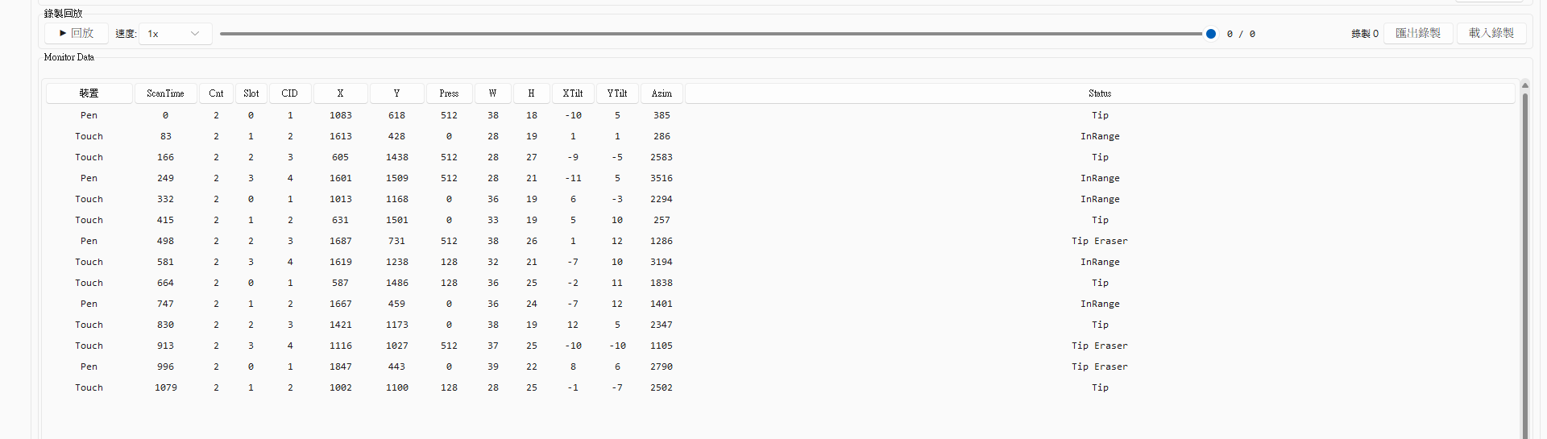
⑧ 監聽錄製 → .hidrec 匯出
▍ 一鍵錄製監聽資料
▍ 匯出自包含 .hidrec 檔
• 內含 descriptor + 封包
• 換台電腦也能完整回放

Slide 11
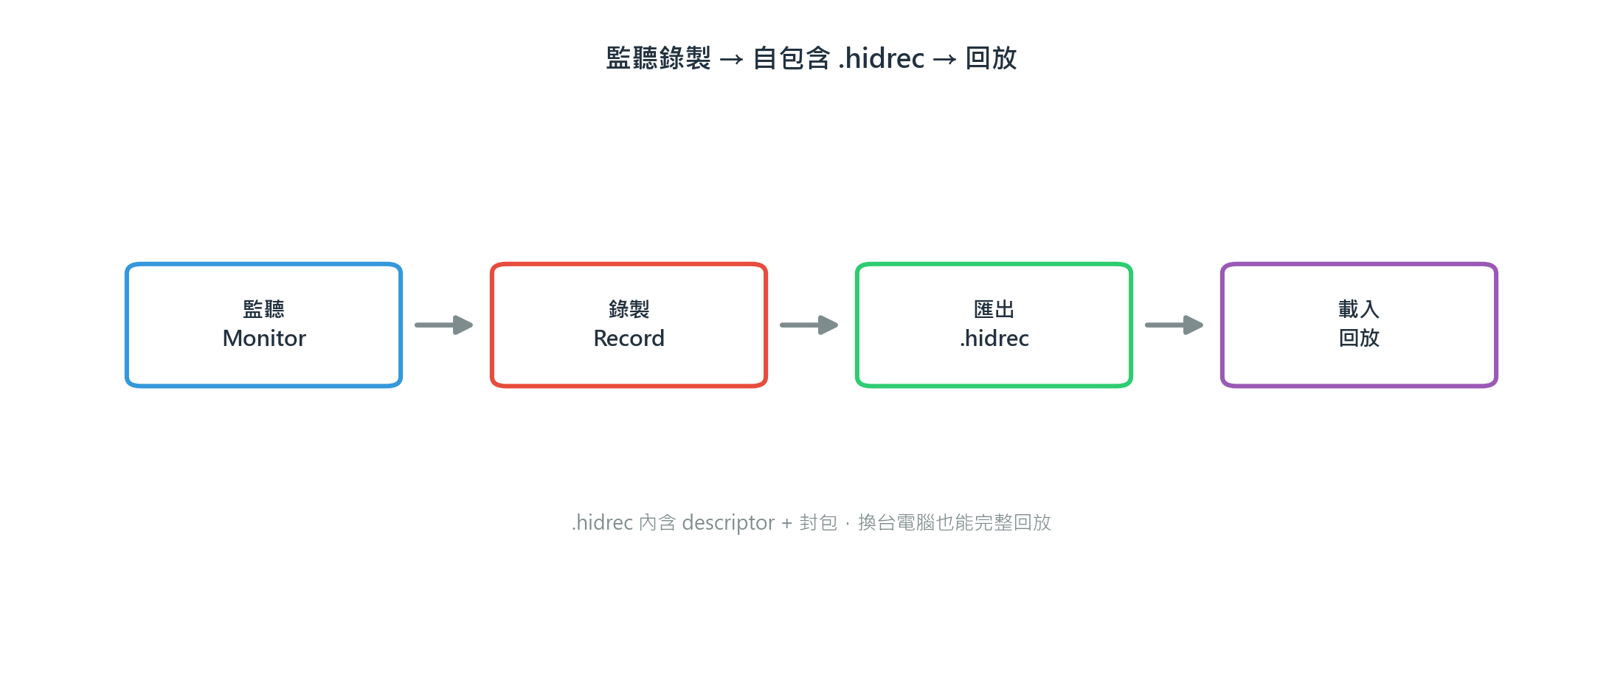
⑨ 回放：載入 .hidrec
▍ 載入先前錄製的 .hidrec
▍ 重現當時監聽畫面與資料
• 切換分頁自動暫停，效能友善
▍ 可反覆檢視、逐幀分析

Slide 12
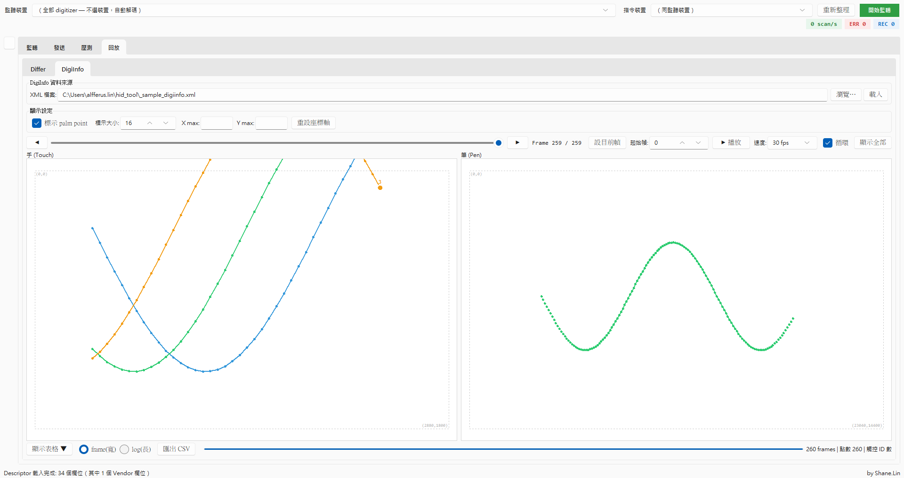
⑩ 回放 · DigiInfo（手 / 筆雙畫布）
▍ 載入 DigiInfo 觸控 log（XML）
▍ 手（觸控）/ 筆 分兩張畫布、座標軸獨立
• 座標範圍取自 log 表頭、等比例不變形
• 筆只在 tip / eraser / 有壓力 時連線
▍ 逐幀播放 + 軌跡 + 資料表
• 表格含 tip / invert / eraser / inrange / pressure

Slide 13
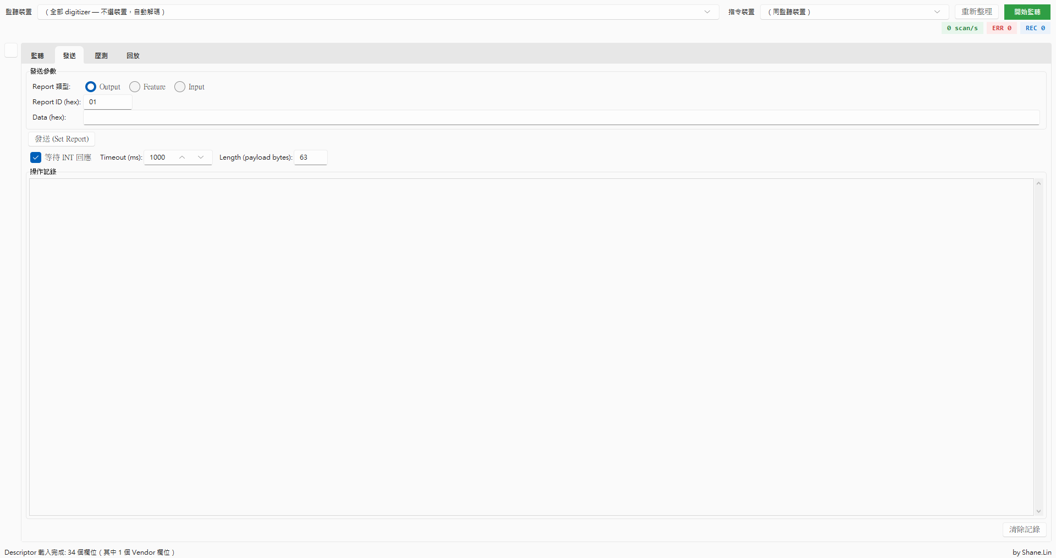
⑪ 發送 Send / 等待 INT 回應
▍ 發送 Output / Feature Report
• 自訂 Report ID 與資料位元組
• Output 類型可「等待 INT 回應」（預設勾選）
▍ 即時 log 顯示送出與回應結果

Slide 14
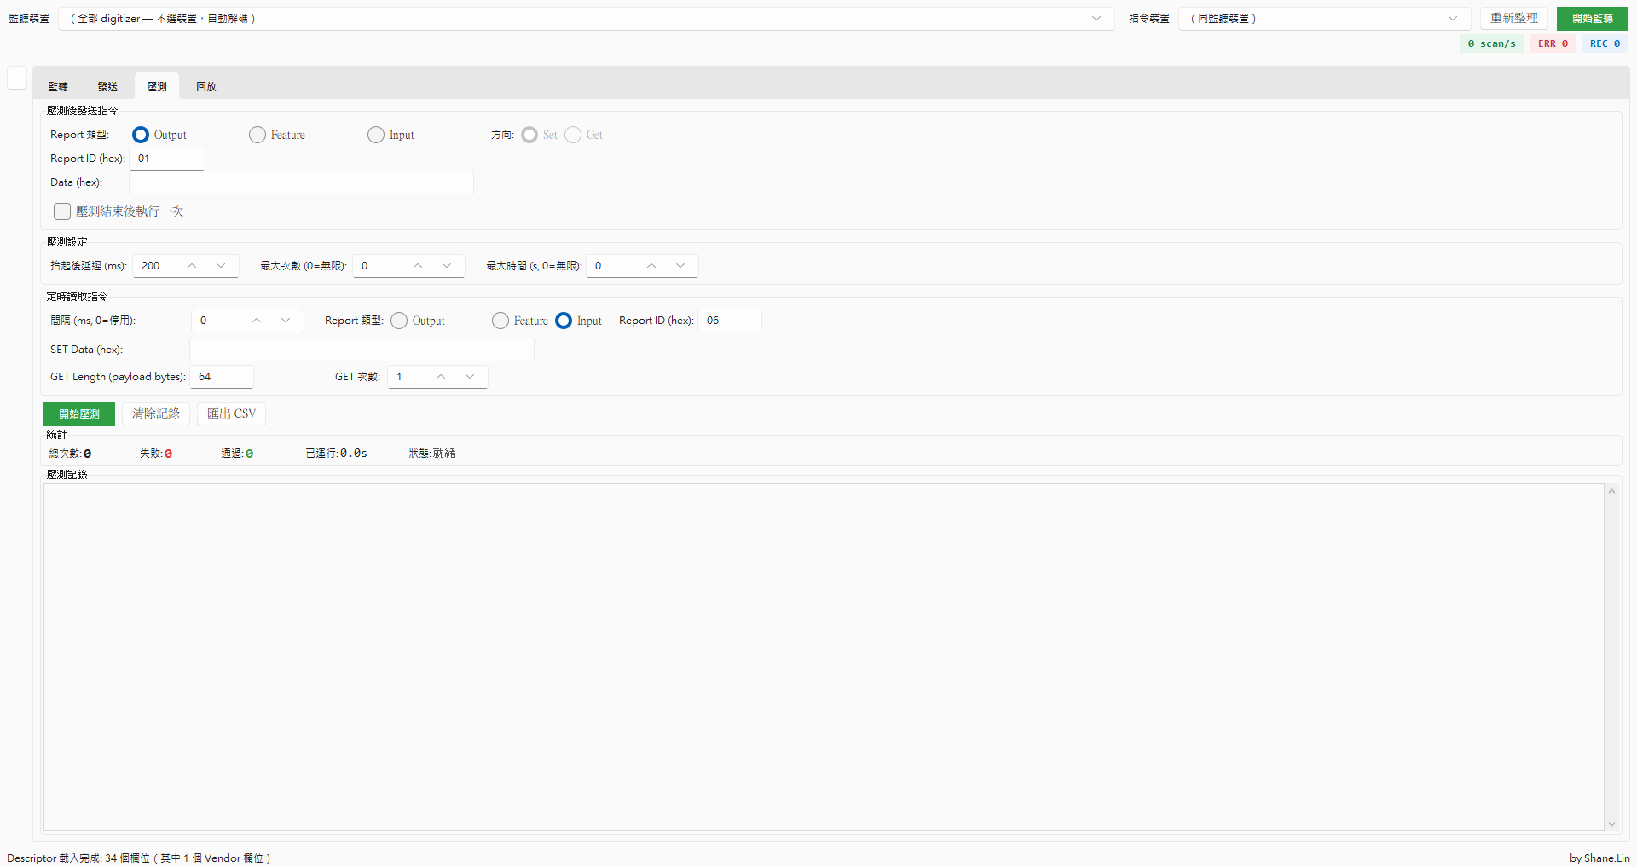
⑫ 壓力測試 Stress
▍ 連續送命令壓力測試
• 即時統計 scan/s 與回應延遲
• 曲線即時呈現
▍ 結果可匯出 CSV

Slide 15
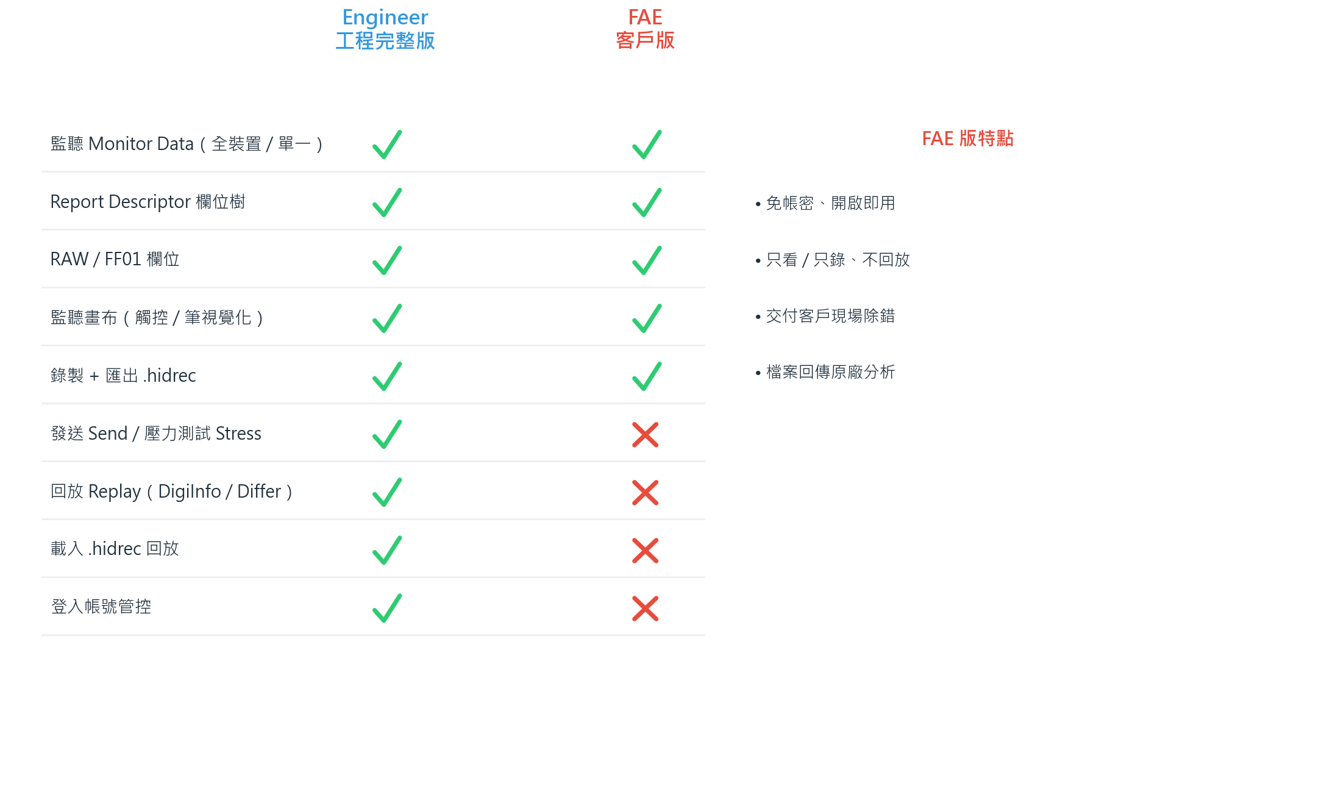
版本比較：Engineer / FAE
▍ Engineer：完整功能 + 登入帳號管控
▍ FAE：客戶 / 現場用的閹割版
• 免帳密、只監聽 / 只錄製
• 隱藏發送 / 壓測 / 回放
▍ 同一套程式，建置時切換版本

Slide 16
RE024 Touch Inspector
完整功能版 — 觸控 / 手寫筆 裝置的工程利器
監聽 · 解碼 · 視覺化 · 錄製 · 回放

